Slide 1

Neživá příroda - půda
Registrační číslo projektu: CZ.1.07/1.1.38/02.0025
Název projektu: Modernizace výuky na ZŠ Slušovice, Fryšták, Kašava a Velehrad
Tento projekt je spolufinancován z Evropského sociálního fondu a státního rozpočtu České republiky.
Pří_148_Rozmanitost přírody_Neživá příroda – půda
Autor: Mgr. Helena Uhříková
Škola: Základní škola Fryšták, okres Zlín, příspěvková organizace

Slide 2
Anotace:
Digitální učební materiál je určen pro seznámení žáků s půdou jako součástí neživé přírody.
V materiálu je popsán význam půdy, složky a vrstvy půdy.
Je určen pro předmět přírodověda 4. ročník.
Tento materiál vznikl jako doplňující materiál k učebnici:
ŠTIKOVÁ, Věra. Člověk a jeho svět: přírodověda pro 4. ročník. Ilustrace Hana Berková, Alena Baisová. Brno: Nová škola, c2010, 2 sv. Duhová řada. ISBN 978-80-7289-212-9.

Slide 3


Půda
je součástí neživé přírody
je prostoupená vodou, vzduchem a organismy
půda vzniká pomocí tzv. procesu ZVĚTRÁVÁNÍ, tedy působením větru, vody, slunce, ledu a rostlin na horniny. Horniny se obrušují a rozmělňují.

Slide 4
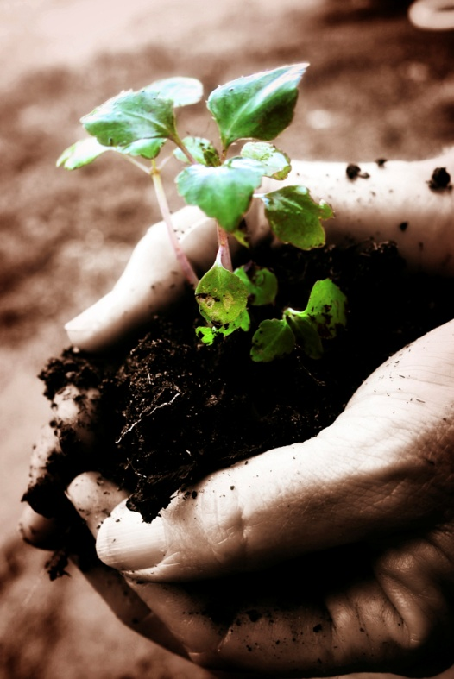
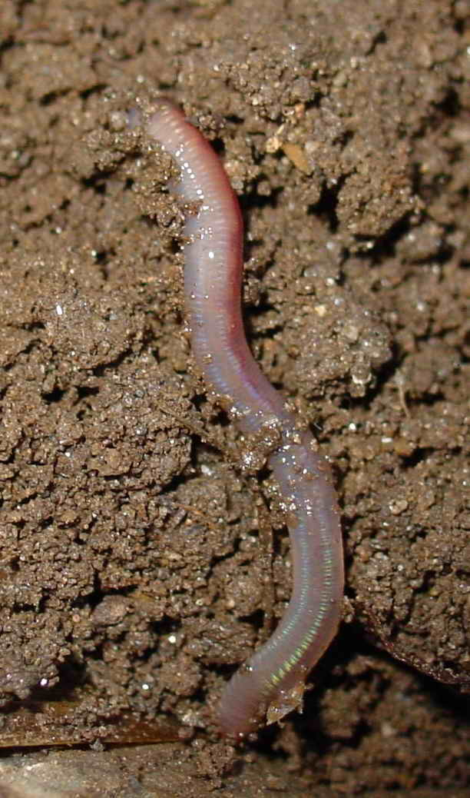
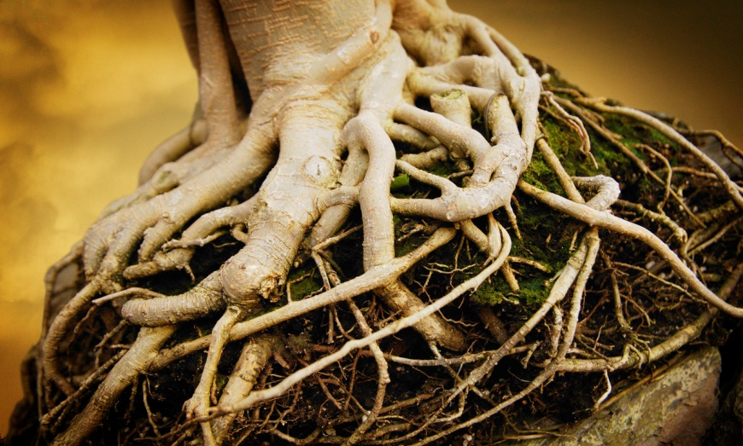
Význam půdy
Zdroj živin pro rostliny
Opora kořenům rostlin
Domov pro živočichy
Notes:
Zdroj živin pro rostliny. (obrázek microsoft – klipart)
Domov pro živočichy. (http://upload.wikimedia.org/wikipedia/commons/3/3f/Mi%C3%B1oca066eue.jpg, http://commons.wikimedia.org/wiki/File%3AMi%C3%B1oca066eue.jpg)
Opora kořenům rostlin. (obrázek microsoft – klipart)

Slide 5
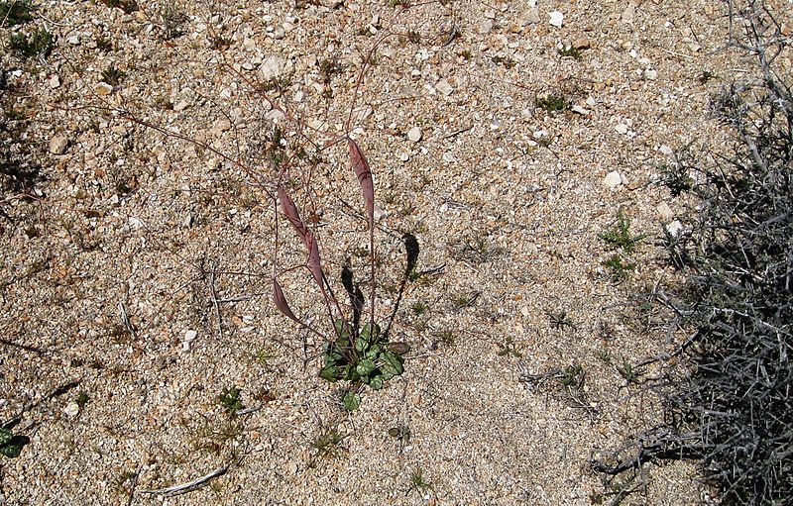
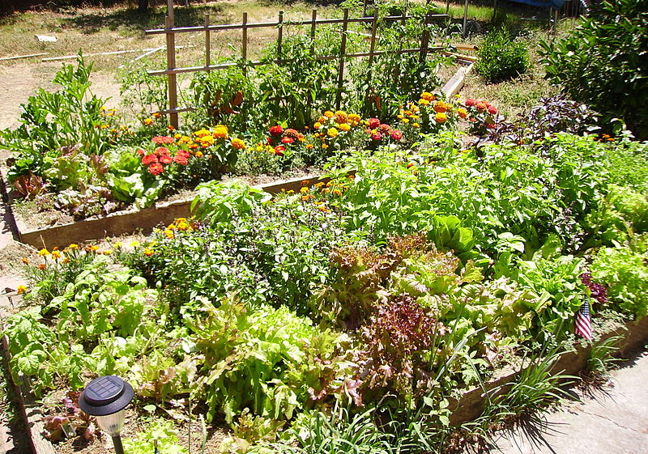
Půda a rostliny
Rostliny pro život potřebuji živiny a vodu, které půda obsahuje.
Živiny se do půdy dostanou:
  rozkladem hornin a nerostů,
  rozkladem těl odumřelých rostlin a živočichů.
Málo živin a vody
Dostatek živin a vody

Slide 6
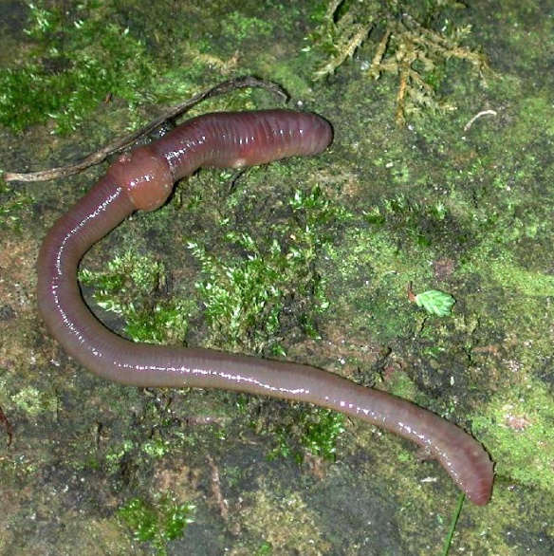
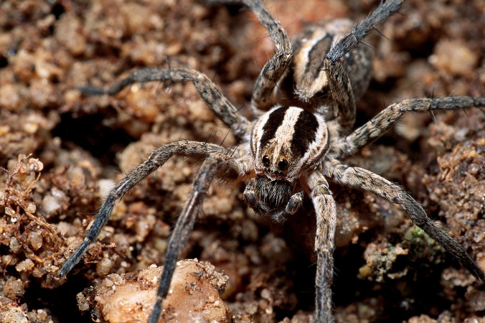
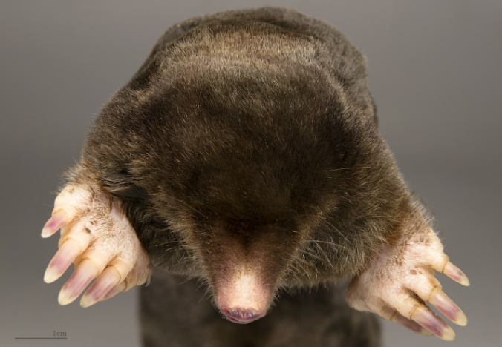
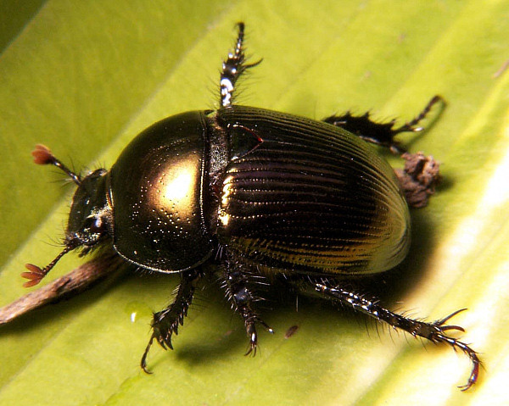
Půda a živočichové
V půdě žije mnoho živočichů, například:
Pavouci
Krtci
Žížaly
Brouci

Slide 7
Vrstvy půdy
HUMUS – nejúrodnější část
  Vzniká z rozložených těl rostlin a živočichů.
SVRCHNÍ PŮDA – bohatá na živiny a minerály
SPODNÍ PŮDA – chudá na živiny, ale bohatá na minerály
MATEČNÍ HORNINA – spodní část zemské kůry
PODLOŽÍ – je tvořeno pískem nebo kamínky

Slide 8
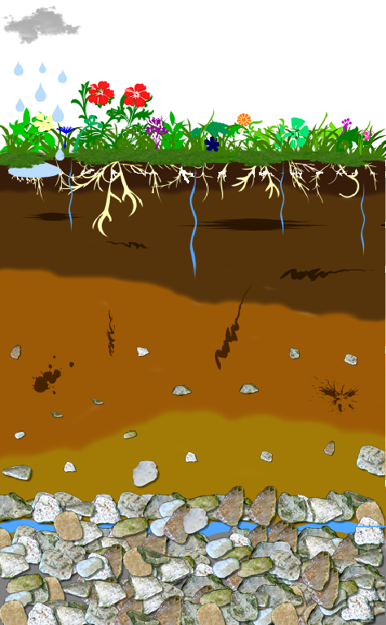
ÚKOL: Přiřaďte názvy k obrázku
Svrchní půda
Mateční hornina
Podloží
Humus
Spodní půda

Slide 9
ŘEŠENÍ:
Svrchní půda
Mateční hornina
Podloží
Humus
Spodní půda

Slide 10
ÚKOL: Doplňte křížovku.
Půda vzniká obrušováním a rozmělňováním … (čeho?)
Půda vzniká působením větru, vody, ledu a …
Půda znamená pro živočichy ….
V půdě žijí například …
Půda je zdrojem živin pro ….

Slide 11
ŘEŠENÍ:
 |  |  |  | H | O | R | N | I | N
 |  | S | L | U | N | C | E
 |  | D | O | M | O | V
P | A | V | O | U | C | I
 |  | R | O | S | T | L | I | N | Y
Půda vzniká obrušováním a rozmělňováním … (čeho?)
Půda vzniká působením větru, vody, ledu a …
Půda znamená pro živočichy ….
V půdě žijí například …
Půda je zdrojem živin pro ….

Slide 12
ZÁPIS:
Půda
Půda je součástí neživé přírody, obsahuje vodu, vzduch a organismy.
Význam půdy:
  zdroj živin pro rostliny
  opora kořenům rostlin
  domov pro živočichy
Vrstvy půdy:
  humus
  svrchní půda – bohatá na výživu a minerály
  spodní půda – bohatá na minerály
  mateční hornina – pevná spodní část zemské kůry
  podloží – obsahuje písek a kamínky.

Slide 13
Použité zdroje:
Miñoca066eue.jpg. In: Wikipedia: the free encyclopedia [online]. San Francisco (CA): Wikimedia Foundation, 2001-, 21:37, 28 October 2005 [cit. 2013-04-25]. Dostupné z: http://upload.wikimedia.org/wikipedia/commons/3/3f/Mi%C3%B1oca066eue.jpg
Flickr - brewbooks - Eriogonum inflatum (1).jpg. In: [online]. 13:40, 15 June 2012 [cit. 2013-04-25]. Dostupné z: http://upload.wikimedia.org/wikipedia/commons/0/02/Flickr_-_brewbooks_-_Eriogonum_inflatum_%281%29.jpg
Raised bed.jpg. In: Wikipedia: the free encyclopedia [online]. San Francisco (CA): Wikimedia Foundation, 2001-, 04:31, 25 September 2007 [cit. 2013-04-25]. Dostupné z: http://commons.wikimedia.org/wiki/File:Raised_bed.jpg
Regenwurm1.jpg. In: Wikipedia: the free encyclopedia [online]. San Francisco (CA): Wikimedia Foundation, 2001-, 16:33, 22 August 2008 [cit. 2013-04-25]. Dostupné z: http://commons.wikimedia.org/wiki/File:Regenwurm1.jpg
Talpa europaea MHNT Tete.jpg. In: Wikipedia: the free encyclopedia [online]. San Francisco (CA): Wikimedia Foundation, 2001-, 08:12, 9 December 2012 [cit. 2013-04-25]. Dostupné z: http://commons.wikimedia.org/wiki/File%3ATalpa_europaea_MHNT_Tete.jpg

Slide 14
Použité zdroje:
Dung beetle Geotrupes sp.jpg. In: Wikipedia: the free encyclopedia [online]. San Francisco (CA): Wikimedia Foundation, 2001-, 19:44, 16 August 2006 [cit. 2013-04-25]. Dostupné z: http://commons.wikimedia.org/wiki/File%3ADung_beetle_Geotrupes_sp.jpg
ŠTIKOVÁ, Věra. Člověk a jeho svět: přírodověda pro 4. ročník. Ilustrace Hana Berková, Alena Baisová. Brno: Nová škola, c2010, 2 sv. Duhová řada. ISBN 978-80-7289-212-9.
www.office.microsoft.com

